Slide 1

同学们下午好!

Slide 2
3.3 计数器
计数器(Counter)功能：累计收到的输入CP脉冲个数。
计数器所能累计（记忆）CP脉冲个数的最大数目称为该计数器的模，用字母M来表示。
计数器分类
1. 按照计数器数值增减情况不同分为：
①加法计数器：随计数脉冲的输入递增计数。
②减法计数器：随计数脉冲的输入递减计数
③可逆计数器（双向计数器）：随计数脉冲的输入可增或可减地计数。

Slide 3
2. 按照计数器进位基数分
①十进制计数器（BCD计数器）;
②n位二进制计数器（n个双稳触发器,模M＝2^{n}计数器） 又称为2^{n}进制值计算器。
模M的计数器有M个不同状态，模为2^{n}的二进制计数器有2^{n} 个计数状态。
③任意进制计数器（模M计数器），如3，5，6，9等），模可变计数器。
3.按照各个触发器状态更新不同分为
①同步计算器
②异步计数器

Slide 4
3.3.1 2^{n}进制（n位二进制）计数器
主要内容
一、2^{n}进制同步（并行）计数器
  1.工作原理分析——同步计数器电路分析
  2.构成
二、2^{n}进制异步（串行）计数器
1.工作原理分析——异步计数器电路分析
2.构成

Slide 5
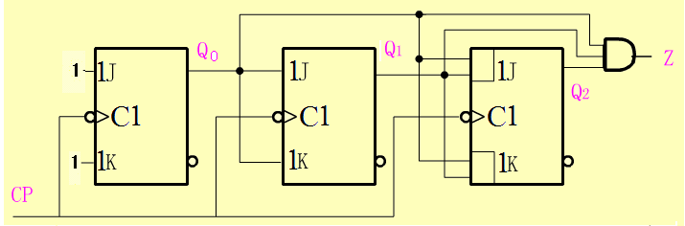
一、2^{n} （n位二进制）进制同步计数器
  工作原理分析
输入，输出，M？
计数状态？
计算器类型？数值增减？
计数前是否需要设置初值？
能自启动？
分析同步计数器一般的步骤参照P171同步时序逻辑电路分析步骤。
（1）根据已知计数器逻辑电路图，列写出逻辑电路的输出方程组和各触发器的激励方程组；
（2）由激励方程和触发器特征方程写出计数器的状态方程组；
（3）作出状态图或状态表；
（4）画出电路的工作波形（若需要时画）；
（5）由状态图（或状态表、或波形图）确定电路逻辑功能。

Slide 6
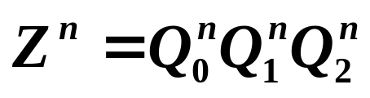
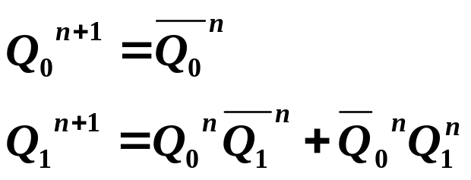
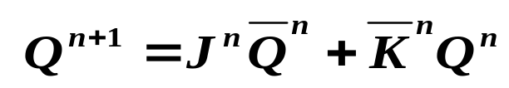
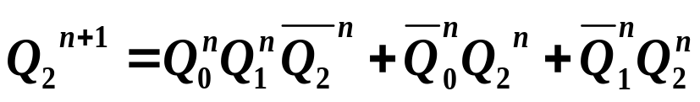
分析以下同步计数器？
M？
计数状态？
数值增减？
计数前需要设置初值？
能自启动？
解：（1）根据已知计数器逻辑电路图，列写出输出方程组和各触发器的激励方程组；
（2）由激励方程和触发器的特征方程写出计数器的状态方程；
（3）作出状态图或状态表；

Slide 7
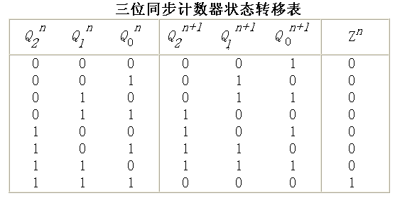
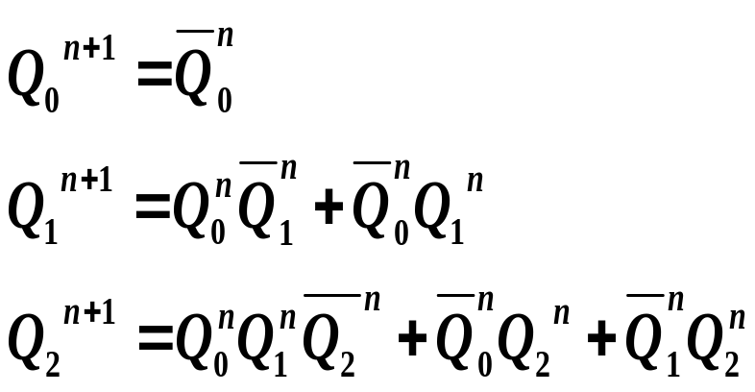
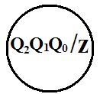
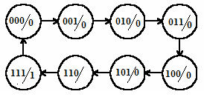
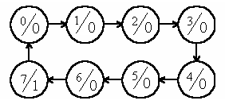
电路为米里型还是摩尔型？
（3）作出状态表和状态图
摩尔型
状态图（摩尔型）

Slide 8
状态转移图（摩尔型）
状态图（摩尔型）
（4）确定电路逻辑功能。
电路状态的变化是按照自然二进制的规律变换的，没有多余状态，逢8进一。
模8 （M＝8＝2³）计数器或8进制计数器或同步3位二进制计数器。模8计数器一定会有8个计数状态，每一个计数状态记忆一个CP脉冲。能自启动。

Slide 9

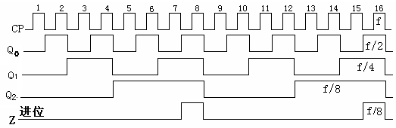
（5）三位二进制同步加法计数器波形图
M=2³=8
（n位二进制）

Slide 10
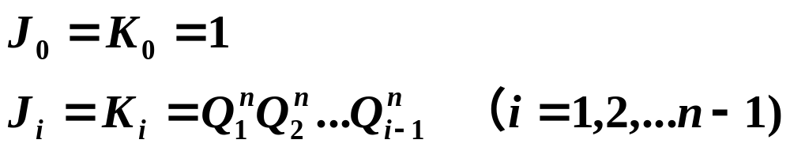
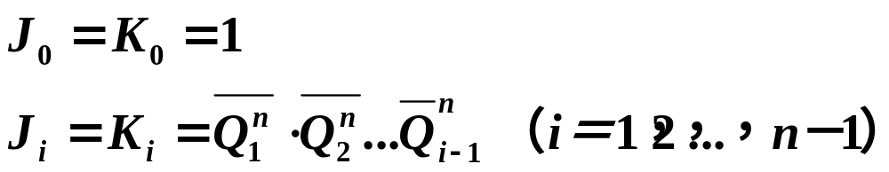
2. 2^{n}进制（n位二进制）同步加法和减法计数器构成
同步二进制加法和减法计数器的组成很有规律，若触发器的个数为n个，模 M=2^{n}，则用n个JK触发器构成同步二进制加法和减法计数器时，各级之间的连接关系为
①二进制加法计数器：
②二进制减法计数器：

Slide 11
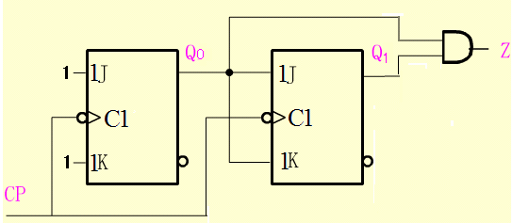
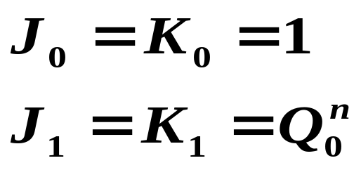
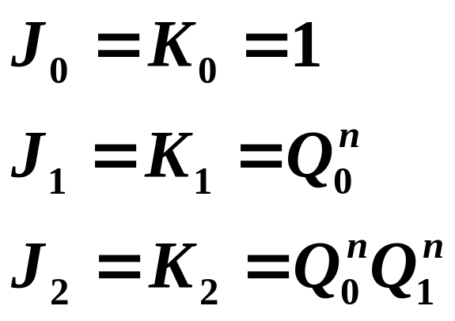
n位二进制同步加法计数器构成

Slide 12
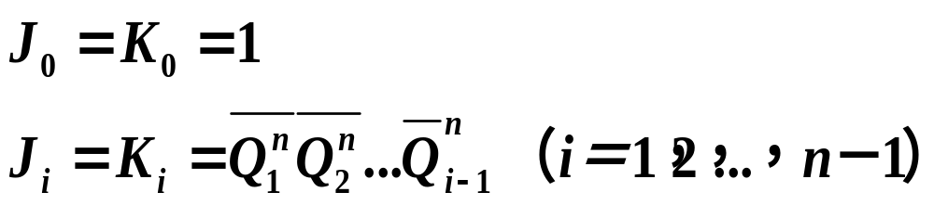
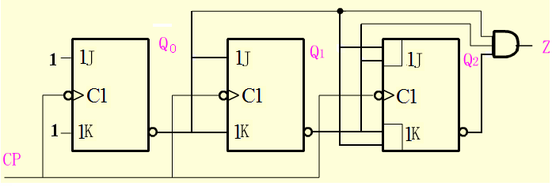
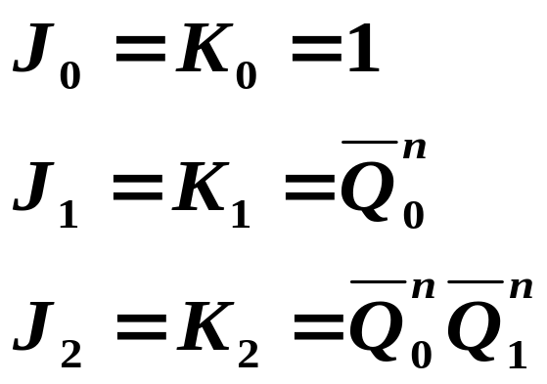
n位二进制同步减法计数器构成

Slide 13
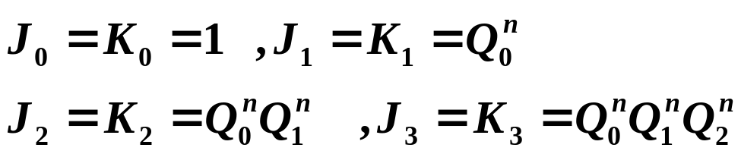
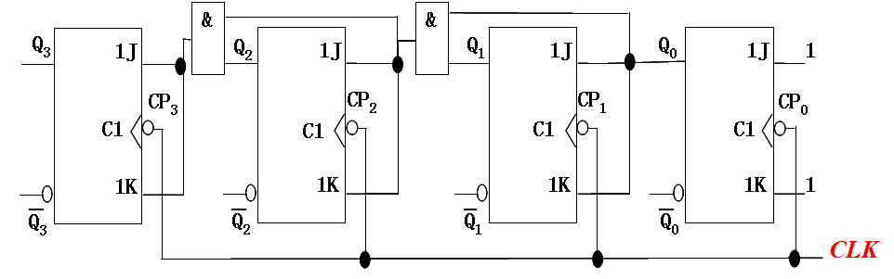
表3-7 2^{n}进制同步计数器的连接规律
计数方式
触发时钟CP_{i} (i=0∼n-1)
Q₀激励
其它触发器Q_{i}激励
(i=1∼n-1)
加法计数器
全部连接
CP_{i}=CLK
连接为T′触发器
T₀=1，J₀=K₀=1
T_{i}=J_{i}=K_{i}=Q₀Q₁…Q_{i-2}Q_{i-1}
减法计数器
T_{i}=J_{i}=K_{i}=Q₀Q₁…Q_{i-2}Q_{i-1}
设计：
M＝2⁴＝16进制同步加法计数器？

Slide 14
二、2^{n}进制异步计数器（串行计数器）
1.工作原理分析
D触发器构成异步加法计数器？
Q₂
Q₁
Q₀
1J
1
1J
1
1J
1
CP₂
CP₁
CP₀
C1
C1
C1
CLK
1K
1
1K
1
1K
1
Q₂
Q₁
Q₀
(a)电路
CLK
Q₀
Q₁
Q₂
000
001
010
011
Q₂Q₁Q₀
111
110
101
100
(c)状态转移图
(b )工作波形
M＝2³＝8进制（三位二进制）异步加法计数器电路

Slide 15
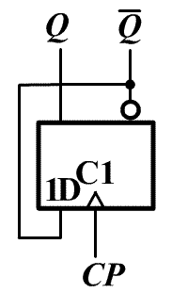
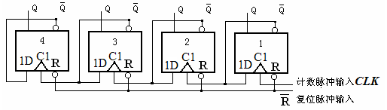
四只D触发器构成四位二进制异步加法计数器？
连接特点：将每一个D触发器接成T’触发器，再由低位触发器的Q非端和高一位的CP端相连。

Slide 16
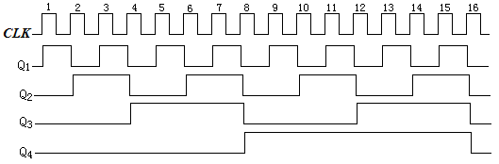
四位异步二进制计数器时序图
举一反三？用D触发器实现八位异步二进制计数器？

Slide 17
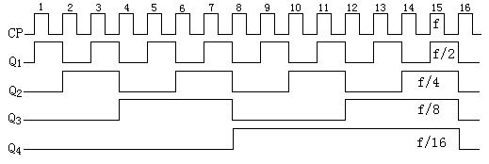
二进制异步加法计数器
分频特性
二进制计数器可构成2^{i}不同频率输出的分频器(i=1,2,4,8,…K)

Slide 18
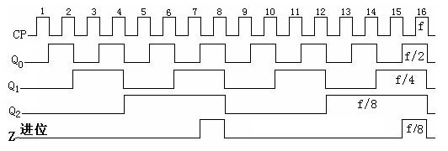
二进制同步加法计数器
分频特性
方波
二进制计数器可构成2^{i}不同频率输出的分频器(i=1,2…K)

Slide 19
分频器
二进制计数器(加法，减法)可构成2^{i}不同频率输出的分频器(i=1,2…K)，且为方波输出。
M进制计数器的进位输出信号的频率是时钟信号的1/M，所以一个M进制计数器就是一个M分频器，且通常进位输出信号是矩形波。
方波
矩形波

Slide 20
2. 2^{n}进制异步计数器的电路构成
表3-4 2^{n}进制异步计数器的连接规律
计数
方式
激励输入
上升沿
触发时钟
下降沿
触发时钟
加法
计数器
全部触发器连接为计数状态T′
CP₀=CLK，
其它
CP₀=CLK，
其它CP_{i}=Q_{i-1}
减法
计数器
CP₀=CLK，
其它 CP_{i}=Q_{i-1}
CP₀=CLK，
其它
可逆计数器？
计数电路既能实现加法计数又能实现减法计数。
可逆计数器有两种控制方式：①控制信号或②双时钟；
控制信号：X＝0加法计数，X＝1减法计数？
什么门能控制数据信号输出原变量和反变量？

Slide 21
3.3.2 MSI计数器和任意进制计数器
一、MSI同步计数器（74163，74192）
二、MSI异步计数器（7493）
三、用MSI计数器实现任意进制计数器
①反馈清0法构成M进制计数器
②反馈预置法构成M进制计数器
③级联扩展法构成M进制计数器

Slide 22
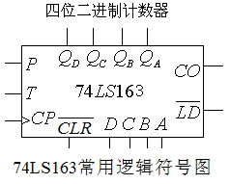
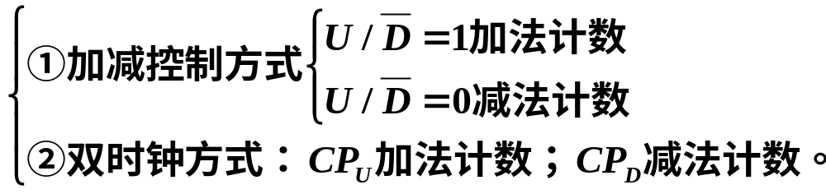
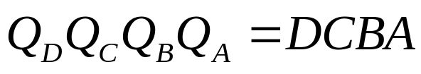
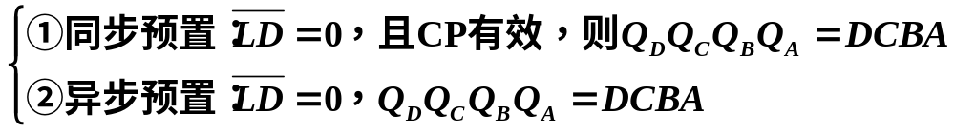
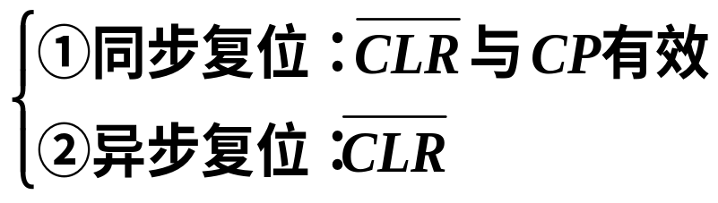

中规模集成计数器－功能
（1）可逆计数
（2）预置功能
（3）复位功能
（4）其他功能：进位、借位、计数控制，输出三态等

Slide 23
一、MSI同步计数器
表3-8 部分MSI同步计数器型号及基本特性 p122
型号
计数方式
模数、编码
计数规律
预置方式
复位方式
触发方式
输出方式
74160
74161
74162
74163
同步
模10,8421BCD码
加法
同步
异步
上升沿
常规
同步
模16,2进制
加法
同步
异步
上升沿
常规
同步
模10,8421BCD码
加法
同步
同步
上升沿
常规
同步
模16,2进制
加法
同步
同步
上升沿
常规
74190
74191
同步
模10,8421BCD码
单CP,可逆
异步
上升沿
常规
同步
模16,2进制
单CP,可逆
异步
上升沿
常规
74192
74193
同步
模10,8421BCD码
双CP,可逆
异步
异步
上升沿
常规
同步
模16,2进制
双CP,可逆
异步
异步
上升沿
常规
74568
74569
同步
模16,2进制
单CP,可逆
同步
异步/同步
上升沿
三态输出
同步
模16,2进制
单CP,可逆
同步
异步/同步
上升沿
三态输出

Slide 24
(1) 74163 ——4位二进制同步可预置加法计数器
一、MSI同步计数器（74163，74192）
例 已知：74LS163芯片的逻辑电路图，逻辑功能表、时序图和引脚图，请对中规模集成计数器74LS163芯片进行逻辑分析。
解：对74LS163进行分析方法
①利用逻辑电路进行分析P171；
②利用用户手册给的资料进行分析；
③用实验的方法进行分析。
常用方法

Slide 25
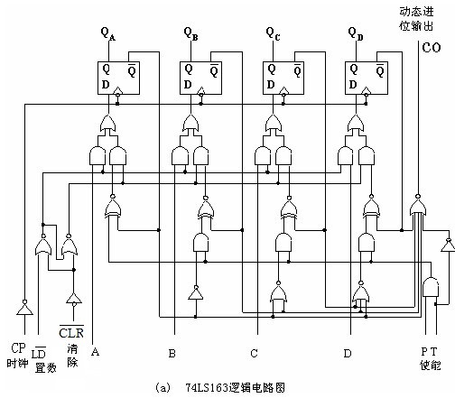
解① ：对逻辑电路图进行分析
同步时序逻辑电路
输出端：Q_{A}、 Q_{B}、 Q_{C}、 Q_{D}、进位输出CO。
输入端：CP、置数 /LD、清零/CLR、A、B、C、D和P、T。
CO=Q_{D}Q_{C}Q_{B}Q_{A}T

Slide 26
同步计数器分析步骤
（1）根据已知计数器逻辑电路图，列写出输出方程CO和激励方程D_{i}；
（2）由激励方程和触发器的特征方程写出计数器的状态方程Q_{i}^{n+1} ；
（3）作出状态转移表（或状态图又称状态转移图、工作波形）；
（4）确定电路逻辑功能。几进制计数器M=？能否自启动？其它功能？清零、预置等。

Slide 27
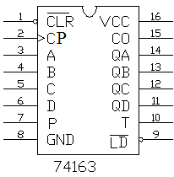
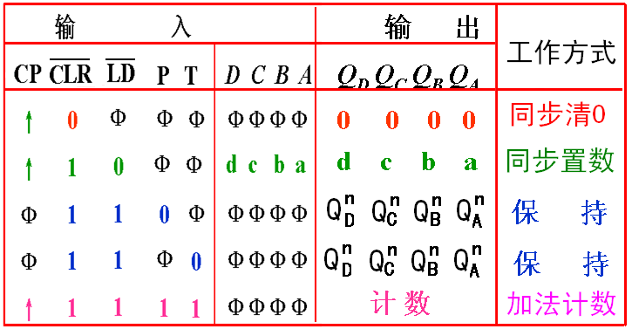
解② ：利用74LS163使用手册资料进行分析
根据74LS163芯片的①引脚图, 74LS163②功能表，③时序逻辑图和④逻辑电路图进行分析。
74LS163的功能表
引脚图
具有同步清零、同步置数、计数控制和上跳触发计数功能。

Slide 28
同步时序逻辑电路
输出端：Q_{A}、 Q_{B}、 Q_{C}、 Q_{D}、进位输出CO。
输入端：CP、置数 /LD、清零/CLR、A、B、C、D和P、T。
CO=Q_{D}Q_{C}Q_{B}Q_{A}T

Slide 29
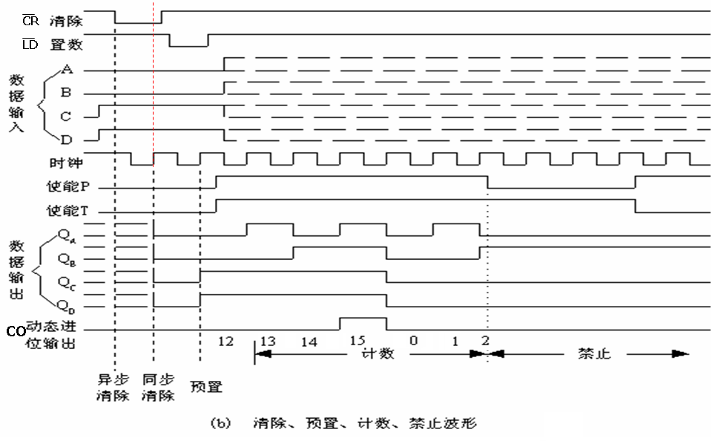
对74LS163时序图进行分析
Q_{D}高位

Slide 30
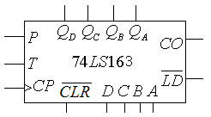
解③ ：实际测试
根据引脚图、功能表以及分析得到的结论对芯片一一进行实际测试。
带同步清零、同步置数、计数控制、具有进位输出和状态输出的同步四位二进制计数器。
引脚图
习惯用逻辑符号图
Q_{D} ～ Q_{A}:高位～低位
D → A:高位→低位
CP :输入时钟
/CLR: 同步清零，低电平有效
/LD: 同步预置，低电平有效
P、T：控制计数使能端，CO:超前进位端

Slide 31
二、MSI异步计数器
表3-5 部分常用MSI异步计数器型号及基本特性p119
型号
计数方式
模数、编码
计数规律
预置方式
复位方式
触发方式
输出方式
7490
74290
异步
2-5-10
加法
异步(置9)
异步
下降沿
常规
异步
2-5-10
加法
异步(置9)
异步
下降沿
常规
74490
异步
双模10,8421码
双CP,加法
异步(置9)
异步
下降沿
常规
74176
74177
异步
2-5-10
加法
异步
异步
下降沿
常规
异步
2-8-16
加法
异步
异步
下降沿
常规
7493
74293
异步
2-8-16
加法
异步
下降沿
常规
异步
2-8-16
加法
异步
下降沿
常规
CD4020
CD4024
CD4040
异步
模2¹⁴,二进制
加法
异步
下降沿
常规
异步
模2⁷,二进制
加法
异步
下降沿
常规
异步
模2¹²,二进制
加法
异步
下降沿
常规

Slide 32
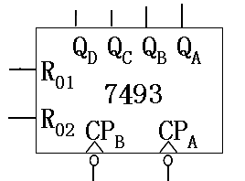
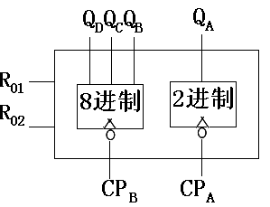
异步计数器7493
通常异步计数器采用组合结构，即有两个独立的计数器构成，使其使用灵活，具有多功能。
如74LS93（模2与模8两个独立计数单元构成）
①常用逻辑符号

Slide 33
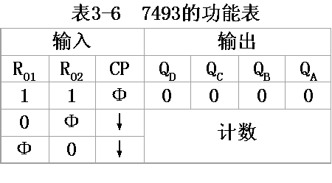
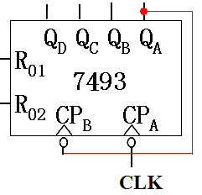
异步计数器7493
②功能表
③使用
只使用Q_{A}：2进制计数器；
只使用Q_{D}Q_{C}Q_{B}：8进制计数器；
将它们级联使用：16进制计数器Q_{D}Q_{C}Q_{B}Q_{A}。
利用异步清0端：可构成任意进制计数器。

Slide 34
三、用中规模计数器构成任意进制计数器
构成方法？
（1）预置法又称反馈预置法——程控计数器
（2）复位法 (置0法：构成加法器）又称反馈清零法或置1法 又称反馈1法（构成减法器）
（3）乘数法：级联

Slide 35
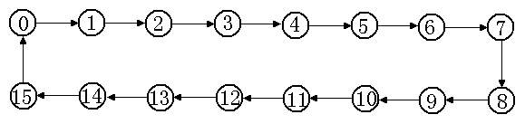
（1）预置法（置位法） ——程控计数器
74LS163（四位二进制计数器） 模N＝16，具有同步预置功能，怎样构成M＝10计数器？
预置法的先决条件是集成计数器必须有预置功能。
预置法基本思想——使计数器从某个预置初始状态Y开始计数，到达满足要求的模值的终止状态时，产生预置控制信号，加到预置控制端再预置初始计数状态，重复计数，实现模值M的计数。
若固定终止状态，改变初始计数状态Y，则可改变计数器模，用预置法构成的计数器又被称为程控计数器。

Slide 36
74LS163（四位二进制计数器）， 模N＝16，具有同步预置功能，怎样构成M＝10计数器？
1101反馈识别码
1111进位状态码
预置控制信号怎样获得？
①用门电路设计一个预置控制信号，此门常被称为识别门。
②最常用的是进位信号作为预置控制信号（首先要弄清进位信号的逻辑表达式），此方法还构成程控计数器。
74163：
CO=Q_{D}Q_{C}Q_{B}Q_{A}T

Slide 37
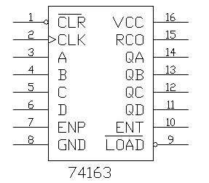
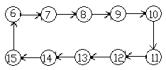

例1:用74163四位二进制计数器设计一个M=10计数器？
解： 74163加法、同步预置和同步清零。
RCO=Q_{D}Q_{C}Q_{B}Q_{A}T
预置控制信号获得？若采用进位信号，初值取值？
74160/162M=10-Y
模M态序转换表
计数 输 出
Q_{D} Q_{C} Q_{B} Q_{A}
0 0 1 1 0
1 0 1 1 1
2 1 0 0 0
3 1 0 0 1
4 1 0 1 0
5 1 0 1 1
6 1 1 0 0
7 1 1 0 1
8 1 1 1 0
9 1 1 1 1
0
1
1
0
0
1
1
0
10
0
其余的端子连接？
预置法称程控计数器？
10
优点：改变预置数Y即可改变计数器的模数：M=16－Y ，程控计数器。

Slide 38
例3-7 用74163构成余3BCD码计数器，并画出工作波形。
末状态1100
LD= Q_{D}Q_{C}
(a)电路－同步预置法
(b)工作波形
识别门
&
CLK
Q_{A}
Q_{B}
Q_{C}
Q_{D}
LD
同步置数
CO
Q_{D} Q_{C} Q_{B} Q_{A}
LD
1
CLR
74163
P
1
1
CLK
CP
T
D C B A
0 0 1 1
首状态0011
DCBA=0011

Slide 39
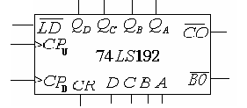
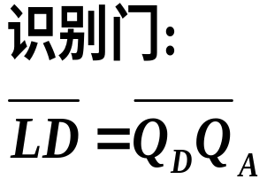

例3-8:将74LS192十进制可逆计数器改造成M=6的加法计数器，画出其工作波形。
解： 74LS192原来的模值为N=10，预置控制为异步方式，采用加法计数，若终止状态用进位码识别产生，则预置初始值为： Y=N-M-1=10－6－1＝3
状态转换表
计数 输 出
Q_{D} Q_{C} Q_{B} Q_{A}
0 0 0 1 1
1 0 1 0 0
2 0 1 0 1
3 0 1 1 0
4 0 1 1 1
5 1 0 0 0
6 1 0 0 1
状态图中几个状态？有效计数状态几个?
M=6 ，9状态是一个短暂的过渡状态，不是计数状态。
预置信号获得？

Slide 40
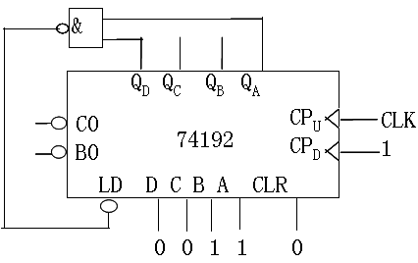
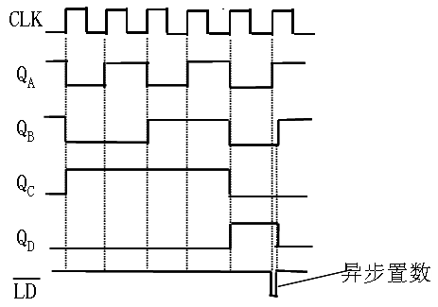
暂态
1001
(a)电路
(b)工作波形
思考：74192不能用/CO作为预置初值的控制信号，为什么？
74192上沿触发
CO = QD+QC+QB+QA+CP_{U}

Slide 41
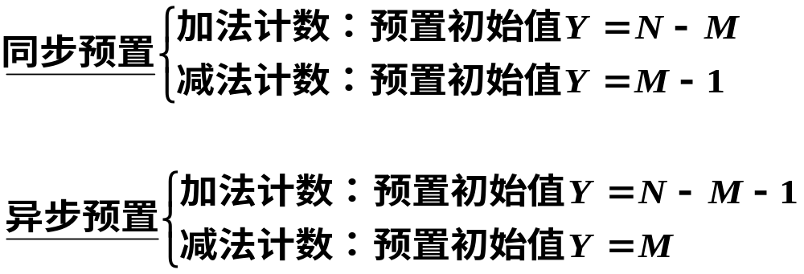
程控计数器设计——预置法（同步或异步置数）
设N为原计数器模，M为现实现计数器模，要求M<N，利用进位信号作为预置控制信号或利用进位状态码产生预置控制信号（即固定终止状态），初始值Y（预置初始状态）确定：

Slide 42
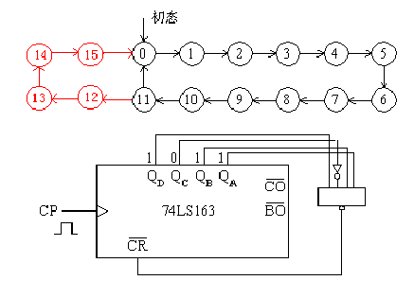
（2）清0法（复位法，同步或异步复位）
基本思想 ——计数器从复位的初始状态（通常置零）开始计数，到达满足模M的终止状态时，产生一个复位信号，加载到计数器的复位（清0）输入端，使计数器恢复到初始状态。然后重复进行。
复位法的先决条件是计数器必须有复位输入端。

Slide 43
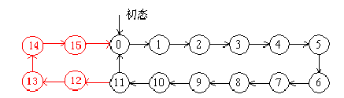


例3： 采用复位法，用74LS163（具有加法同步清零同步置数四位二进制）构造一个M=12的计数器。
解：因为同步清零，则得状态转移图，终值 M－1＝(1011)₂时复位。
74163复位端只有一个，必须外加一个识别门电路来检测终止状态。

Slide 44



例2:采用74LS161（4位同步二进制计数器，异步清零端，同步置数）用复位法（清0法）组成模9计数器。
解：异步清零 终值M＝1001
状态转换表
Q_{D} Q_{C} Q_{B} Q_{A}
0 0 0 0 0
1 0 0 0 1
2 0 0 1 0
3 0 0 1 1
4 0 1 0 0
5 0 1 0 1
6 0 1 1 0
7 0 1 1 1
8 1 0 0 0
9 1 0 0 1
0
有暂短的识别码状态
0
0
0
0
状态图
异步置零和异步预置法总会出现一个暂短识别码状态不是计数器的计数状态。有时会使输出出现毛刺如Q_{A}波形出现短暂的1毛刺。
毛刺不好，或许对后续电路有影响！

Slide 45
74161构成的11进制计数器电路与工作波形
&
CP
Q_{A}
Q_{B}
Q_{C}
Q_{D}
CLR
1
短暂状态毛刺
CO
Q_{D} Q_{C} Q_{B} Q_{A}
LD
CLR
P
1
1
异步清0
74161
CP
CP
T
D C B A
M＝11
(0000)₂ ～ (1010)₂(1011)₂
短暂识别码

Slide 46

例10 用异步7493计数器构成10进制计数器
识别码1010

Slide 47


（3）乘数法（级联扩展）
乘数法就是通过多片级联方法实现任意进制计数器的构成。
有N进制计数器和M进制计数器，将两个计数器级联，构成了模为N×M进制计数器。
例题：用两片74LS161（ 4位同步二进制加法计数器，异步清零，同步置数 。）同步级联构成8位同步二进制计数器。

Slide 48

解：74LS192十进可逆计数器
74192级联扩展——异步级联
例：分析以下逻辑电路的逻辑功能？
结论：采用两片74LS192十进可逆计数器异步级联，实现100进双时钟可逆计数器。

Slide 49



解：74LS192十进可逆计数器
74192级联扩展——异步级联
例：分析以下逻辑电路的逻辑功能？
结论：采用两片74LS192十进可逆计数器异步级联，实现100进电平控制可逆计数器。

Slide 50
设计模M计数器 （M > N（单片模））
①先进行级联（同或异步），再整体采用置零或预置数法
  例：用74163构造模193计数器
  两片163级联得8位二进制计数器模256（0～255）
  —— 采用整体清零法，0～192（同步清零）
  —— 采用整体预置数法，63～255 （同步置数，用CO）
  同步加法预置初始值Y＝256－193＝63
②若 M 可以分解：M = m1m2
  分别实现模m1和模m2，再用乘数法级联、
  例如：M＝65，M＝65＝13x5，m1＝13，m2＝5

Slide 51

例题：采用74163（4位同步二进制加法计数器，同步置数，同步清零。）芯片设计模为135的计数器？
解：先同步级联扩展，再整体采用预置法。
计算需要几个芯片？预置法构成任意模计数器初始值计算方法？
确定芯片个数：2片级联，N＝256>M=135
利用芯片进位作为预置信号，即采用进位识别码作为计数终止码，则初始值Y：
Y=N-M=256-135=121=(0111 1001)₂
CO=Q_{D}Q_{C}Q_{B}Q_{A}T
画出逻辑电路图

Slide 52
74163构成模135计数器
74163
74163
CLOCK
CLK
CLR
LD
ENP
ENT
A QA
B QB
C QC
D QD
RCO
CLK
CLR
LD
ENP
ENT
A QA
B QB
C QC
D QD
RCO
CLR_L
+5V
1
0
0
1
1
1
1
0
Y＝121₁₀ = ( 0111 1001 )₂

Slide 53
电路采用了同步级联扩展与程控计数器预置法构成：
电路图如下，分析电路逻辑功能？
1
CO
Q_{D} Q_{C} Q_{B} Q_{A}
LD
CO
Q_{D} Q_{C} Q_{B} Q_{A}
LD
1
CLR
P
1
1
CLR
P
1
1
74163
74163
CP
T
CP
T
D C B A
D C B A
CP
Y₇ Y₆ Y₅ Y₄ Y₃ Y₂ Y₁ Y₀
CO=Q_{D}Q_{C}Q_{B}Q_{A}T
预置数Y
电路逻辑功能：Y＝254～0，则M＝2～256进制程控计数器。
思考：P、T换接可以吗？

Slide 54

必做作业
习题二P164
3－15
3－17（仅做：8421码BCD计数器）
3－21（采用反馈预置法）
3－23(分别采用同步的反馈0法与异步的反馈预置法两种方法构成8421BCD码计数器。）
自修练笔
根据自己的情况在习题或自测题中选择。
下次教学内容
3.3.3, 3.4

Slide 55

同学们再见！

